Slide 1
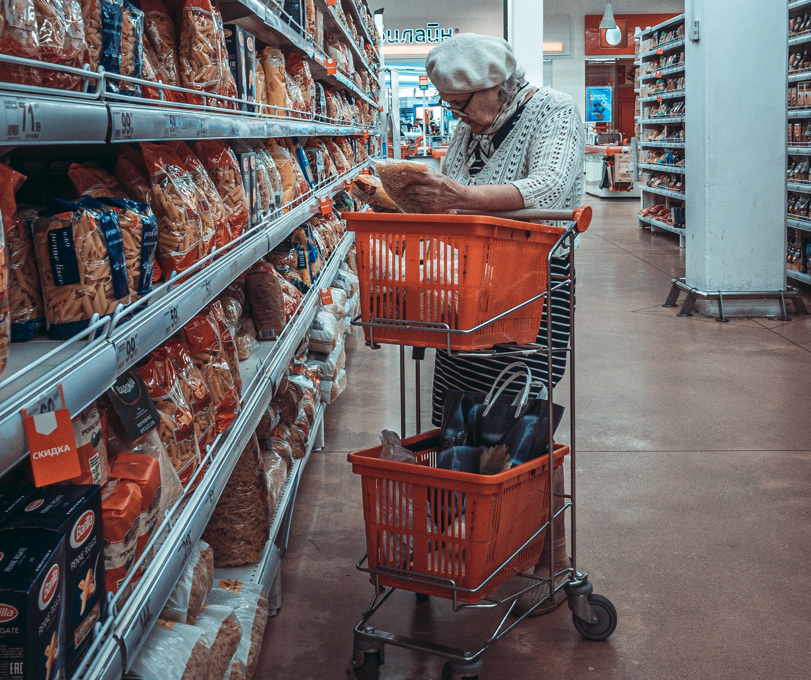



CLARIFY
TRABAJO FINAL DE GRADO
Ingeniería Informática – Ingeniería del Software
Autor: Álvaro de la Flor Bonilla
Tutor: José Antonio Parejo Maestre
1

Slide 2


Slide 3
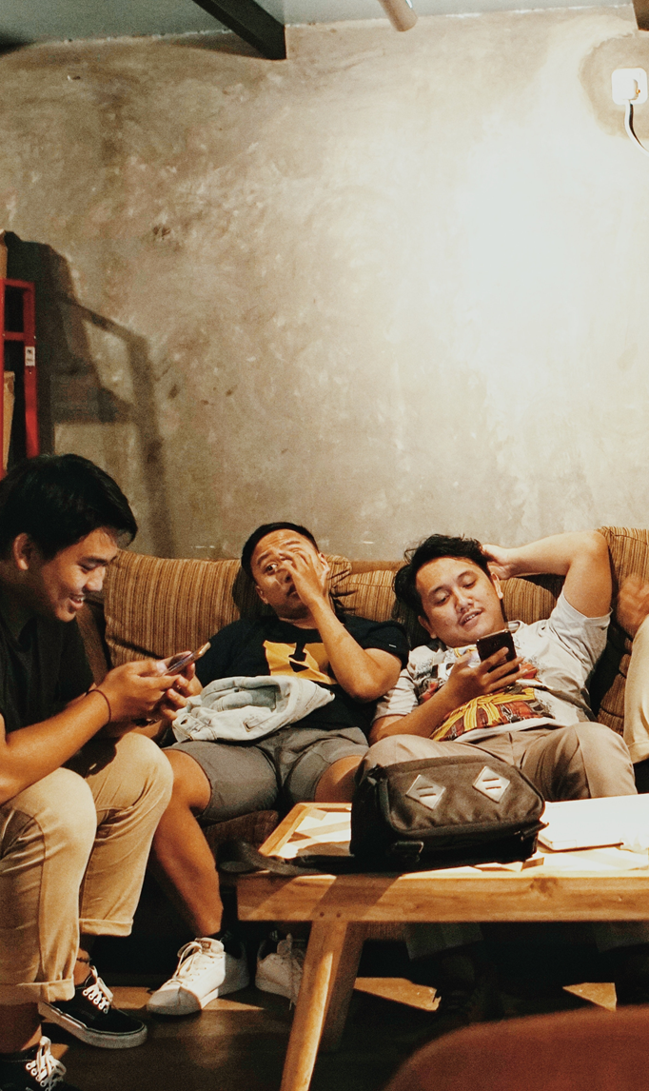
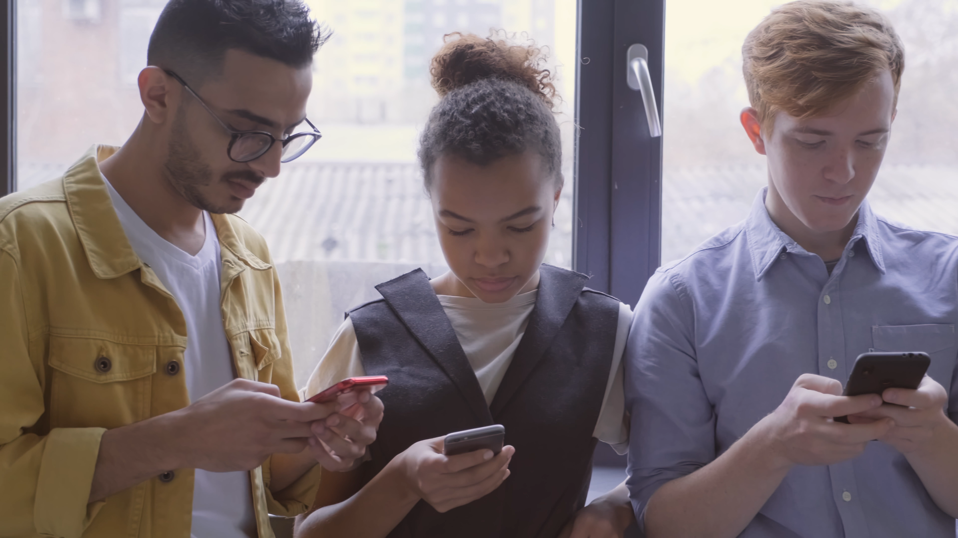

¿QUÉ ES CLARIFY?

Slide 4
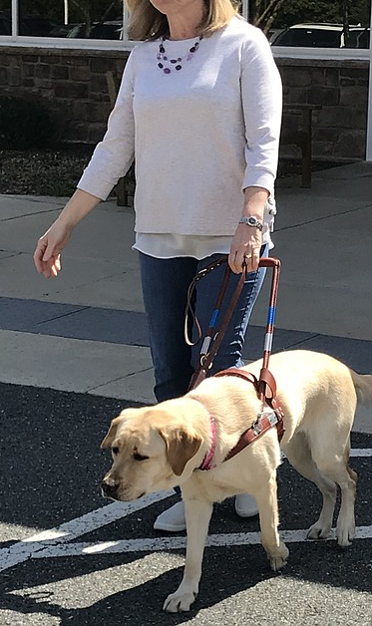
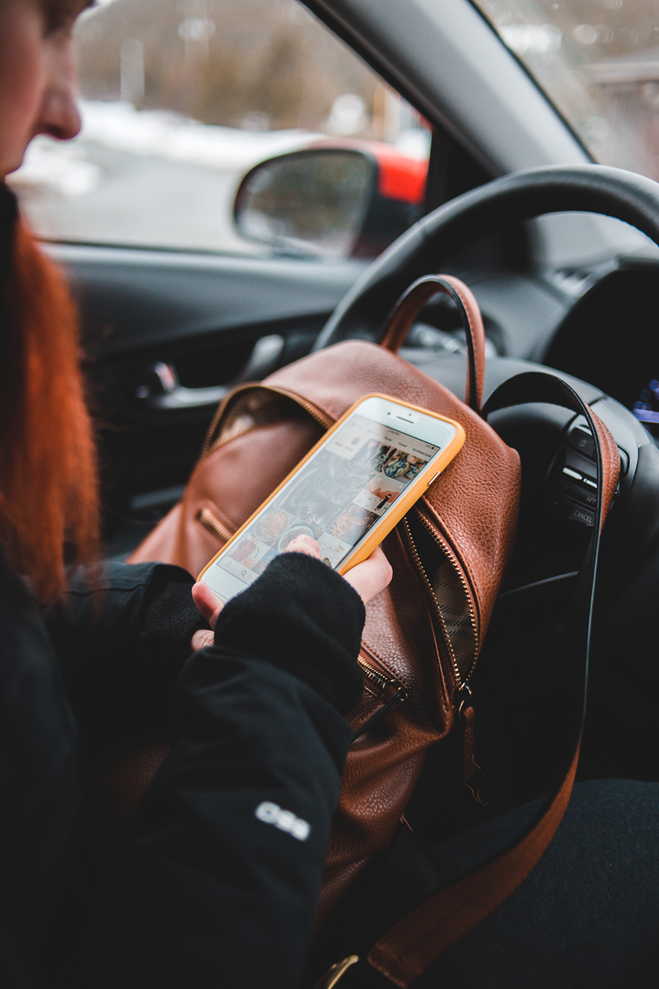
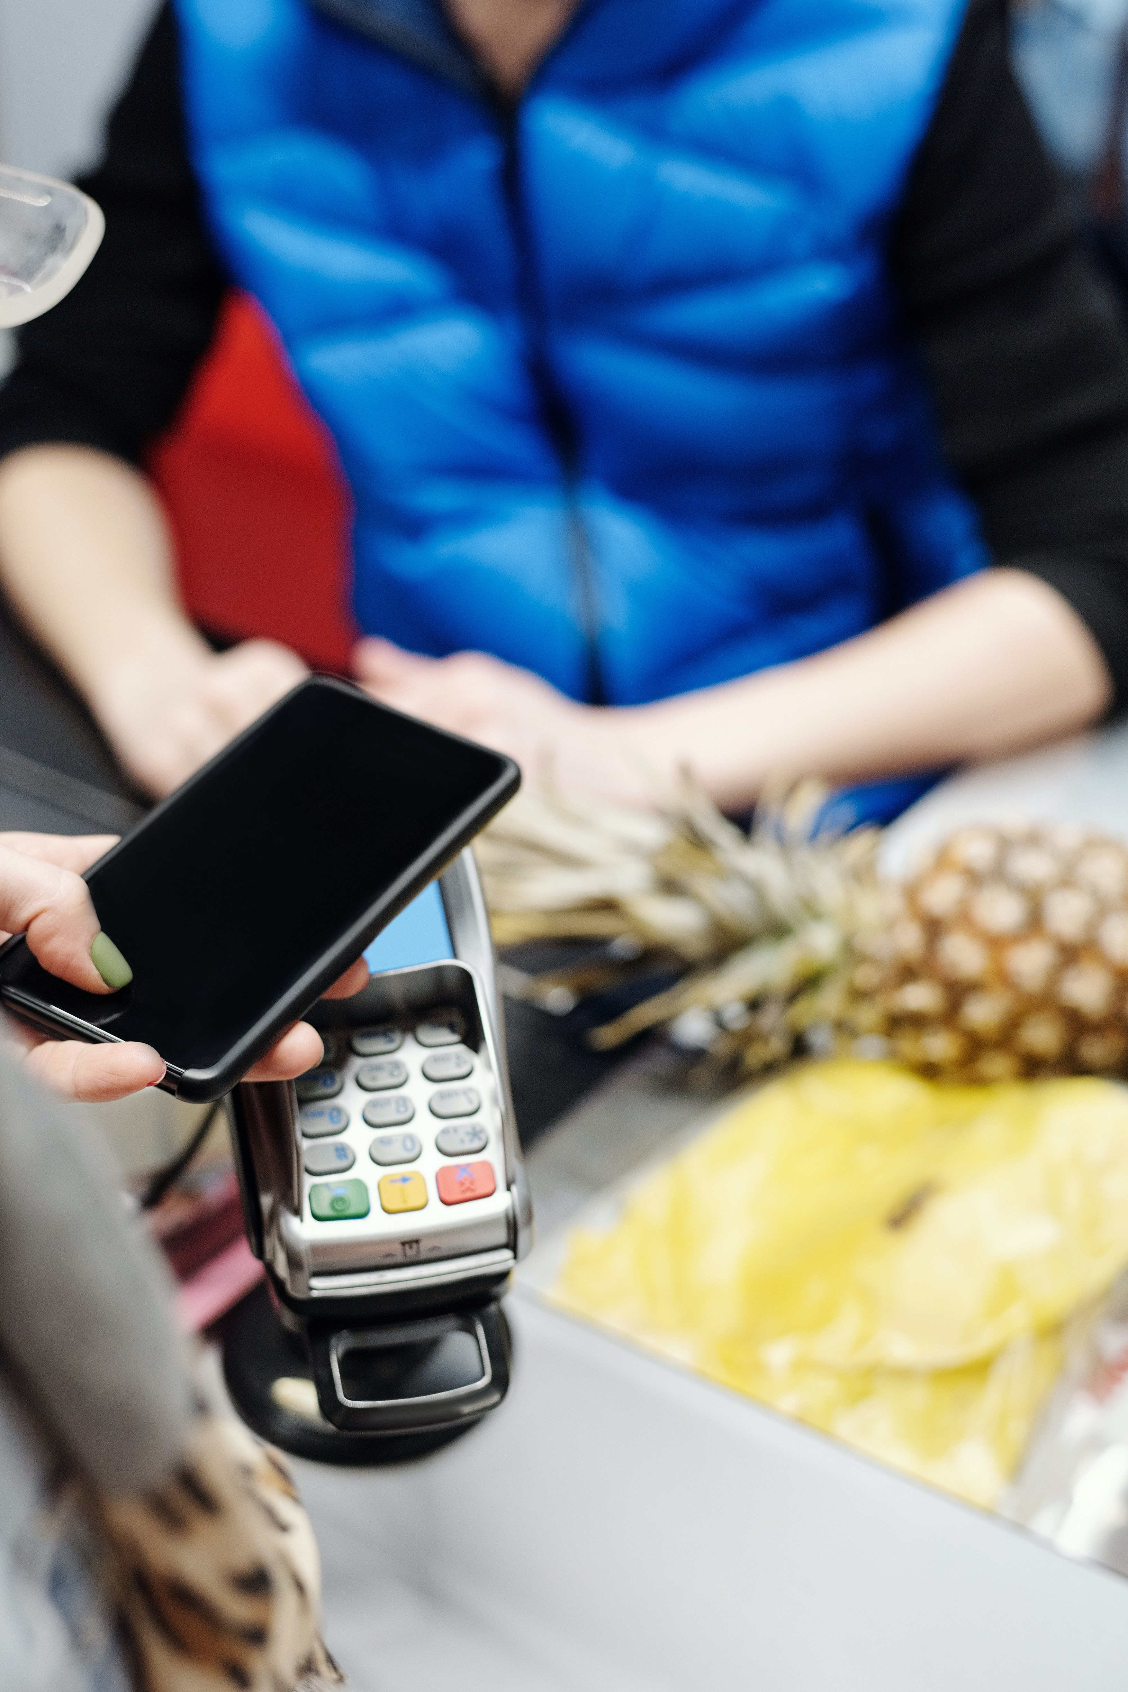









¿HA SIDO UN AVANCE
PARA TODOS ?
USO DE ANDROID
81 millones en 2012
1 600 millones en 2020
PAGO CON MÓVIL
81,4% transacciones en China
usan esta tecnología
REDES SOCIALES
Pasamos 2,22 horas de media
en ellas al día
Fuente: statista.com

Slide 5
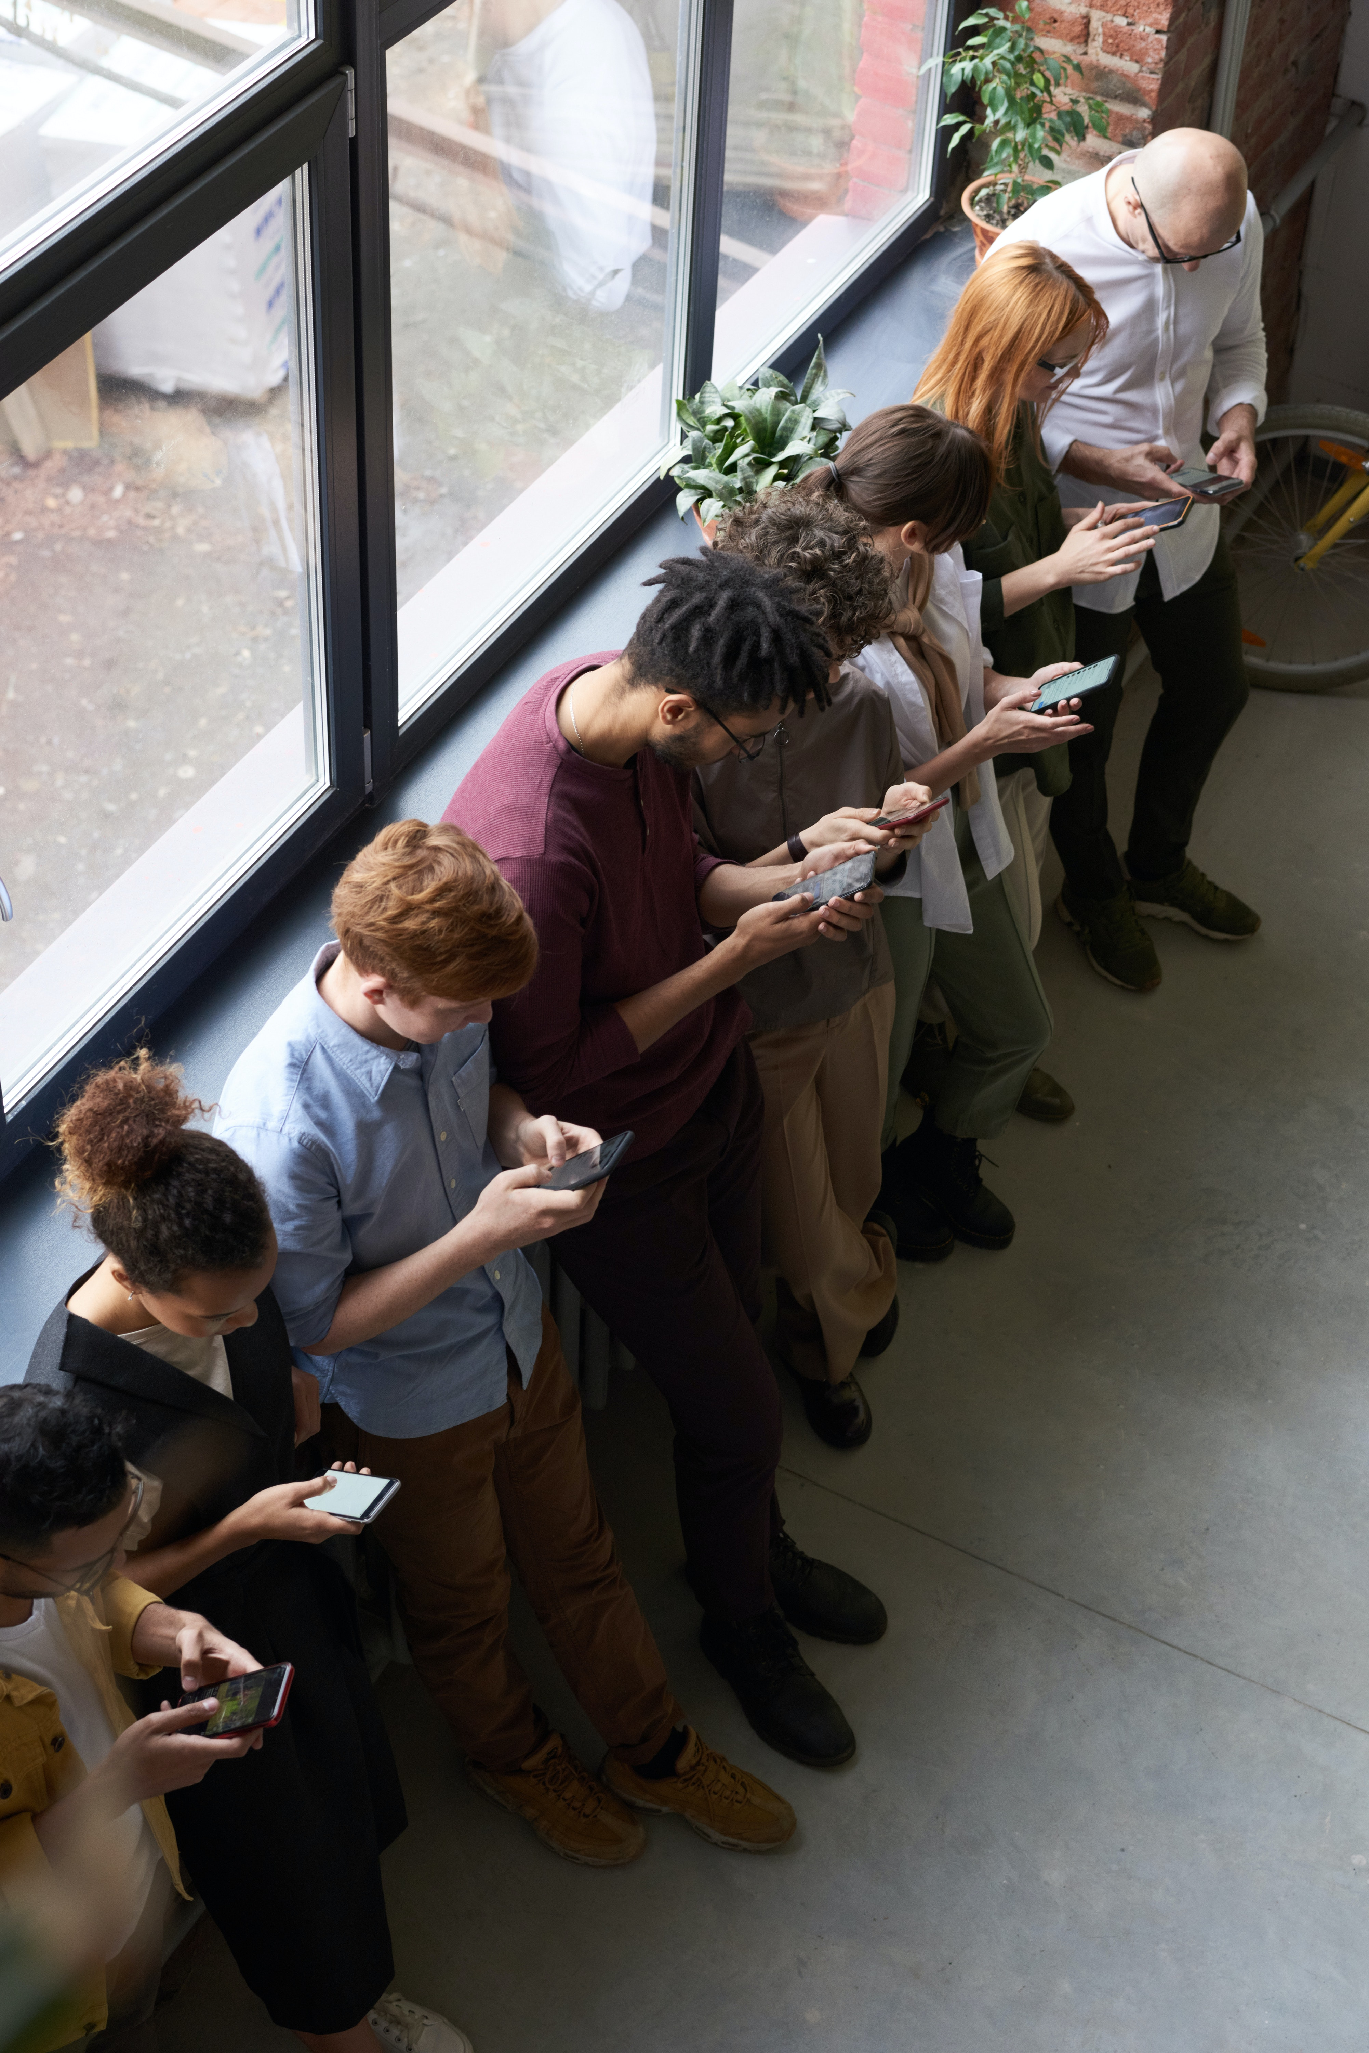
Clarify
¿QUÉ SOLUCIONES PLANTEA?
5

Slide 6
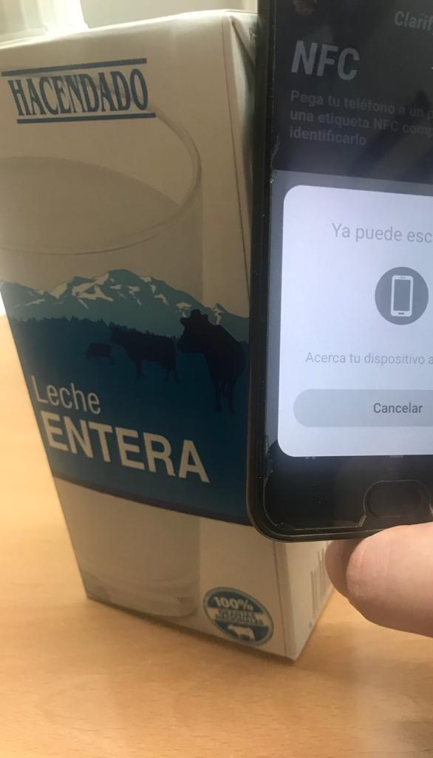

Clarify
1 – IDENTIFICACIÓN Y GESTIÓN
6

Slide 7
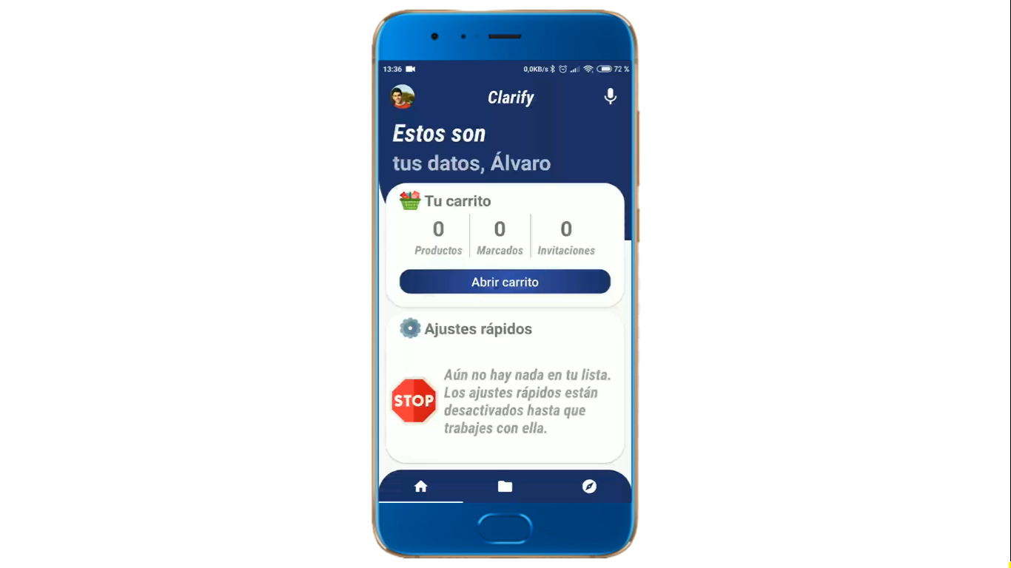

Slide 8
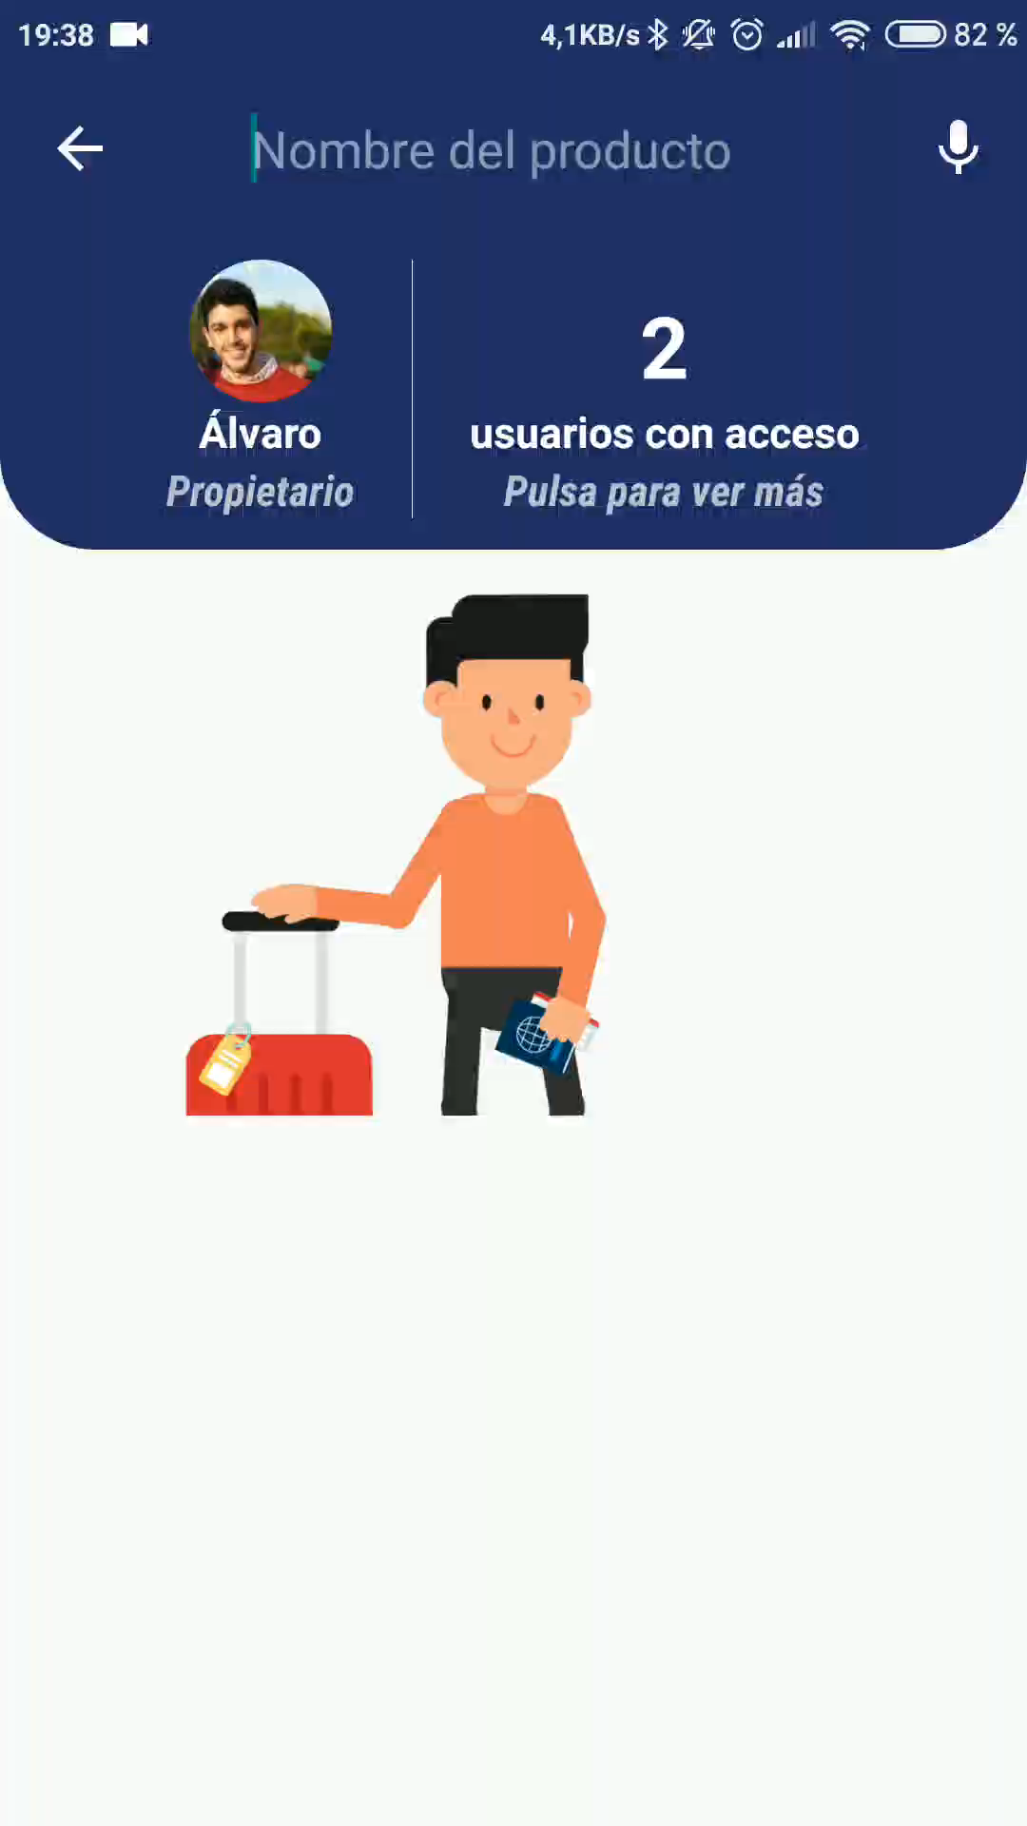



Clarify
2 – LISTAS COMPARTIDAS
Multiusuario
Tiempo Real
Añadir/Borrar/Marcar
8

Slide 9


Slide 10
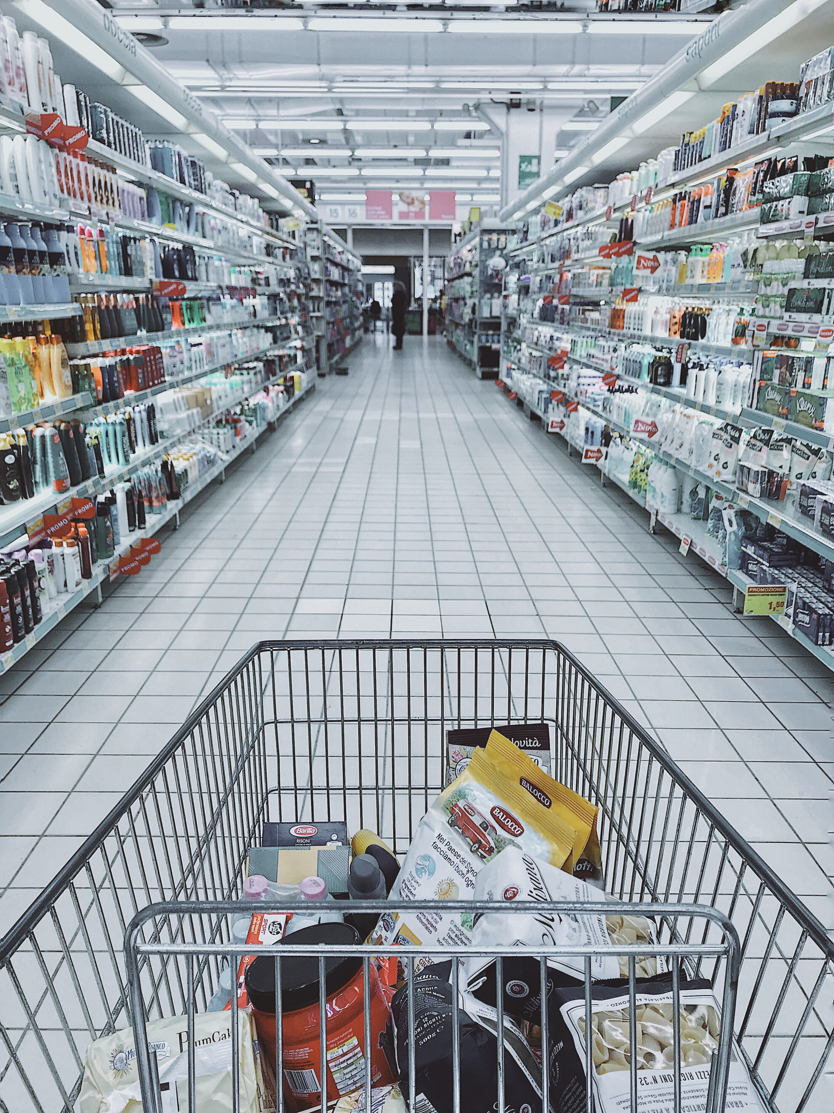
Clarify
3 – FIDELIZACIÓN Y GAMIFICACIÓN
10

Slide 11
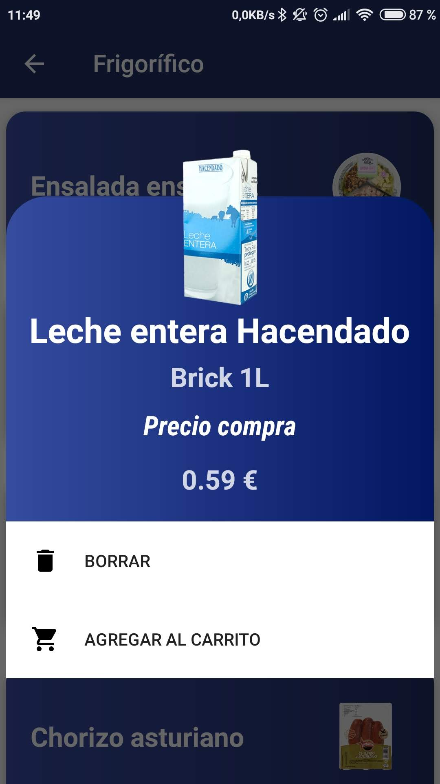
Clarify
3 – FIDELIZACIÓN Y GAMIFICACIÓN
Distinción de marca
¡Todo es un juego!
11

Slide 12
Clarify
TALKBACK + CONTROL POR VOZ
12

Slide 14
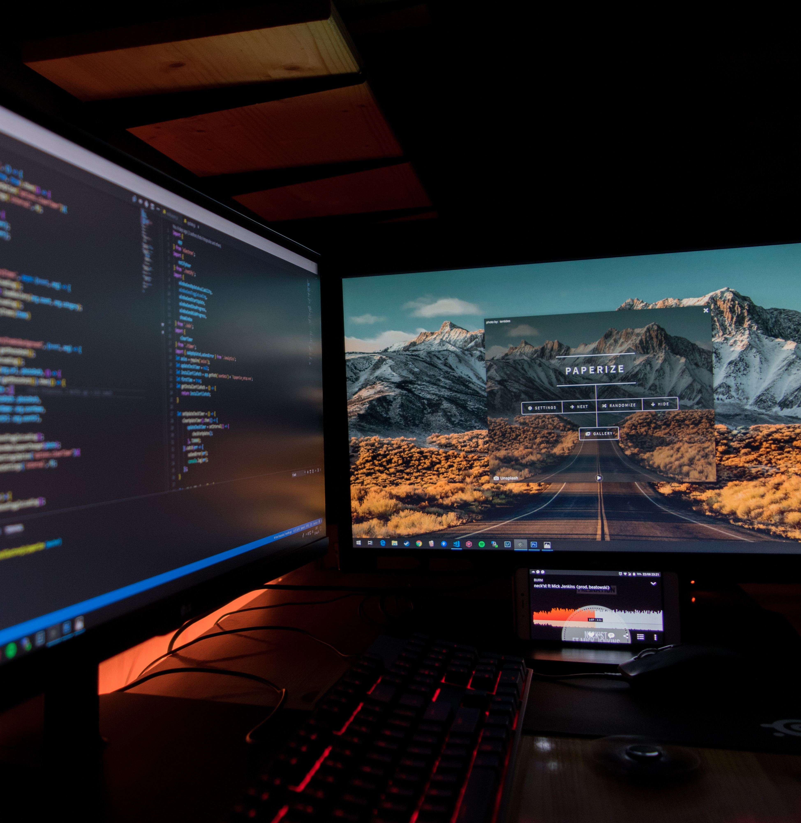
ARQUITECTURA DE LA APLICACIÓN

Slide 15
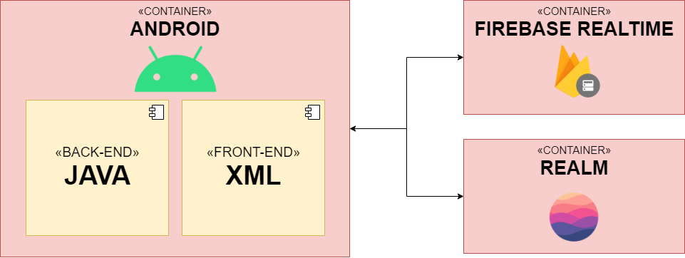






Slide 16
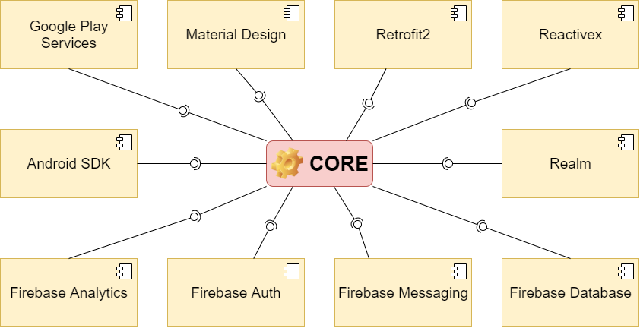

Slide 17

MÉTODOLOGÍA Y PLANIFICACIÓN

Slide 18
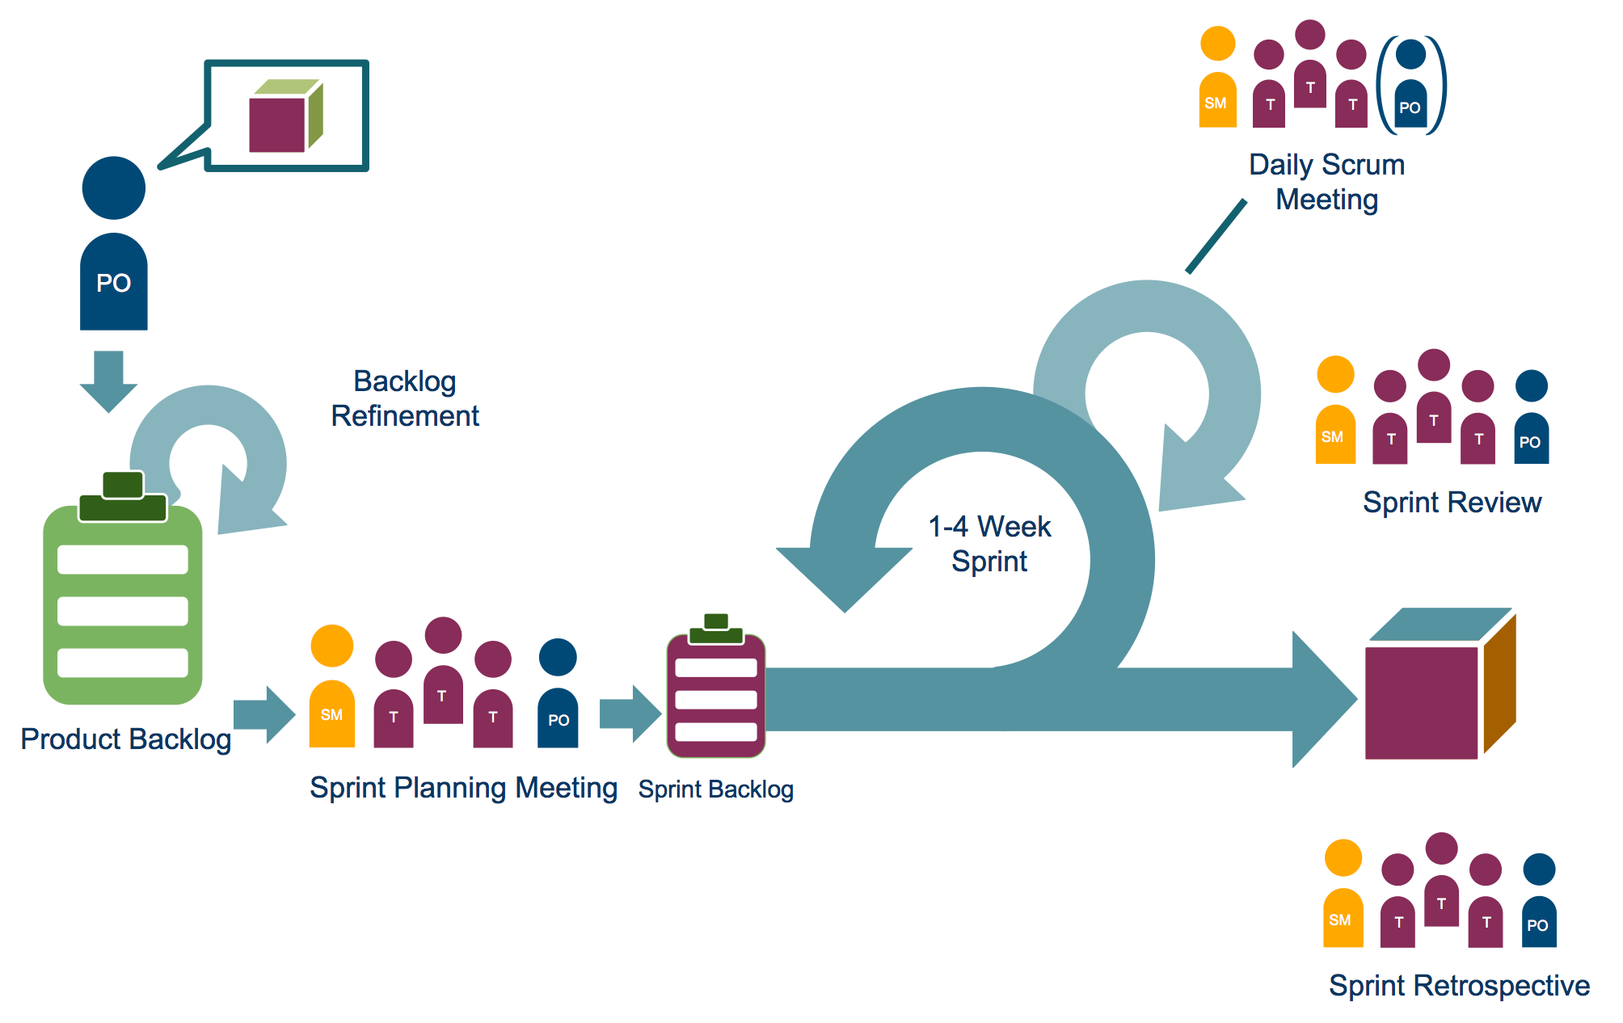





Cliente Piloto
Miembro de la ONCE
TEAM
SCRUM MODIFICADO

Slide 19




CORONAVIRUS
REPERCUSIONES Y CAMBIOS
Nuevo plan de pilotaje
Nueva funcionalidad
Reuniones telemáticas
19

Slide 20



PLANIFICACIÓN
DISTRIBUCION
721 P. H.
8 Sprints
Febrero - Junio
20

Slide 21


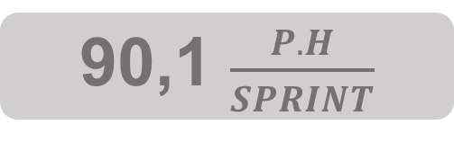
PLANIFICACIÓN
5.716,8 €
COSTE TOTAL
RENDIMIENTO
90,1 $\frac{P.H}{SPRINT}$
243 HORAS
51 HORAS
240 H. ESPERADAS
40 H. ESPERADAS
21

Slide 22
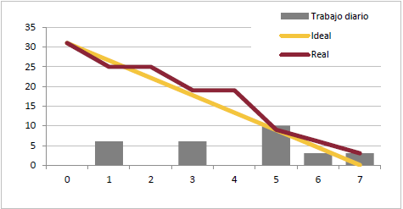
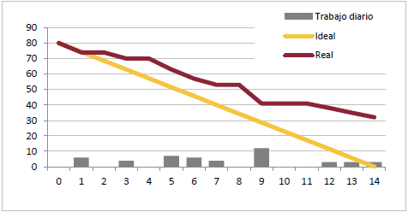
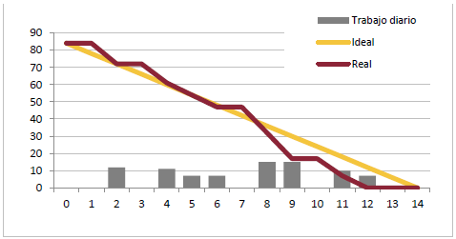
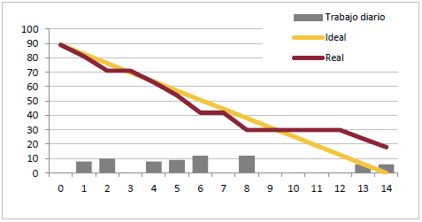
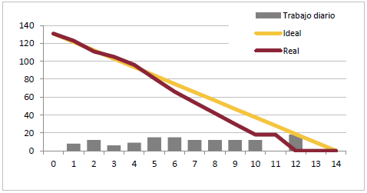
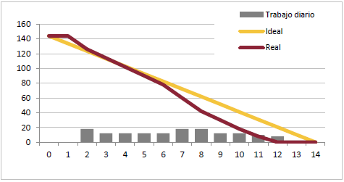
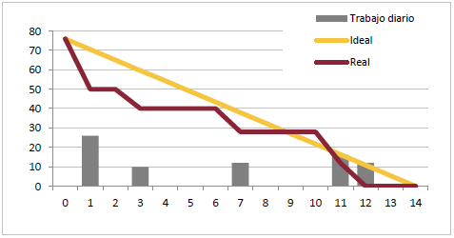
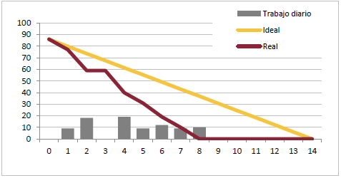
BURN-DOWN
22

Slide 23
BURN-UP
23

Slide 24


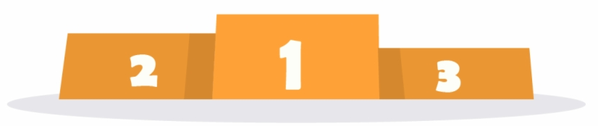
CONCLUSIONES
Nuevas Tecnologías
Primer proyecto
…
24

Slide 25

AGRADECIMIENTOS
José Antonio Parejo
Mis compañeros
Mi familia
25

Slide 26
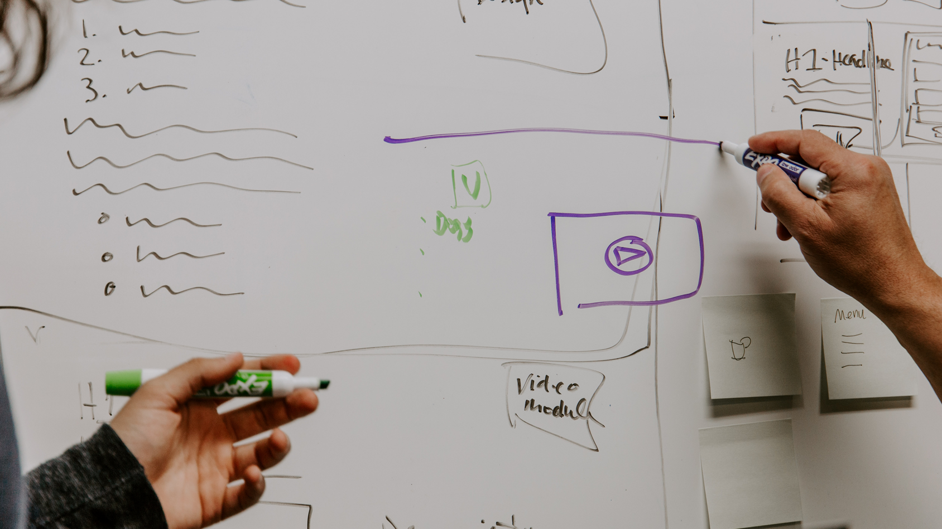
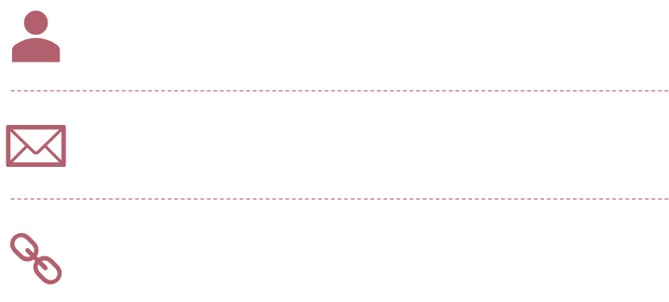
¡GRACIAS!
¿ALGUNA DUDA?

Slide 27


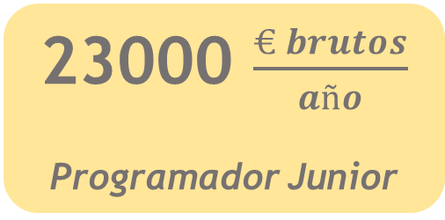
COSTES
RESUMEN DEL PROYECTO
Costes de personal | 4.071,3 €
Sueldo bruto | 3.105,5 €
Seguridad Social | 965,8 €
Costes de material | 182,8 €
Costes indirectos | 510,5 €
Beneficio industrial | 952,2 €
TOTAL | 5.716,8 €
23000 $\frac{€ brutos}{año}$
Programador Junior
Gastos sociales
Costes amortización
27

Slide 28





BACKLOG
67 requisitos
721 P. H.
8 sprints
2 SEMANAS
Tutor
Clientes Piloto
28

